Slide 1
Comité des tutelles du mésocentre
08/02/2024

Slide 2
Journée lancement mésocentre
Comité des tutelles
Demandes d’accès/consommations
Embauches
Plateforme stockage
Demande subvention département Essonne
Sobriété énergétique
Science ouverte/données
Projet MesoNet
Nouvelles diverses

Slide 3
Le Mésocentre Paris Saclay
Le mésocentre, un outil d’appui à la recherche (enseignement) dans les domaines de
- la simulation numérique
- l’hébergement de données, et traitement de données
- l’IA
Objectif de mutualiser les moyens de calcul, de stockage et “moyens” humains autour d’un objet commun, au bénéfice des diverses communautés de l’Université Paris-Saclay, à partir des plateformes
- cloud@VirtualData (CNRS/IN2P3, UPSaclay)
- Ruche (ENS, CS)
- LabIA (CNRS/INS2I, UPSaclay)
Hébergement sur 2 sites: bâtiment 206, VirtualData, qui héberge le cloud et autres services spécifiques à un établissement/laboratoire; IDRIS qui héberge Fusion/Ruche et LabIA
Mise en commun des Plateformes et création officielle du mésocentre en 2022 : ressources ouvertes (Ruche, VirtualData) à tous les membres de Paris Saclay (https://mesocentre.universite-paris-saclay.fr)
Réunion du COPIL du mésocentre tous les 2 à 3 mois pour discuter les affaires communes
Financement CPER 2022-2027 (500k€ en nouveaux serveurs ont été dépensés en 2023) va permettre :
- création d’une plateforme de stockage commune aux plateformes
- une évolution des ressources du cloud,
- l’évolution (renouvellement) de la plateforme Ruche/Lab-IA

Slide 4
Retour Comité des tutelles 28/11/2022
Conclusions:
Compte tenu des moyens mis à disposition, la mise en place du mésocentre est un succès et traduit des efforts de rationalisation
et de coopération plus que louables qui doivent être encouragés. Un équilibre doit être trouvé entre volonté de mutualisation et proximité des utilisateurs. S'il est souhaitable de rationaliser les moyens matériels autres que les postes individuels au sein d'une même machine et/ou un même lieu d'hébergement (machine Ruche hébergée à IDRIS, cloud Virtual Data hébergé au bât. 206),
le support humain aux utilisateurs, principale valeur ajoutée, doit rester à proximité de ces derniers, notamment pour
l’acculturation au calcul numérique des communautés non encore sensibilisées à ces technologies. Il s’agit en particulier de répondre à la montée en puissance des besoins dans le domaine des sciences humaines. Dans ce cadre, au-delà des moyens de calcul et de stockage, le mésocentre doit avoir un rôle de sensibilisation, d’animation, de formation et de support
utilisateurs de proximité pour trouver sa place dans l’écosystème existant (GENCI/MesoNet/IDRIS/Maison de la Simulation). Bien entendu, ceci implique des moyens humains alors que l’embauche de personnel est aujourd’hui particulièrement difficile, en
raison de l’inadéquation des diplômes recherchés avec les salaires proposés et le coût de la vie en région parisienne, face à la concurrence des employeurs privés. Ces personnels n’ont pas vocation à faire de la recherche en informatique tandis qu’un fort intérêt pour la technique et des valeurs comme le sens du service sont à privilégier. L'université doit prendre en compte ce
contexte dans les propositions financières de recrutement afin de pouvoir bénéficier des profils adéquats.
Par ailleurs, le mésocentre repose aujourd’hui sur deux piliers qui se sont développés indépendamment, Virtual Data et la
machine de calcul Ruche hébergée à IDRIS. Une gouvernance plus intégrée et un modèle économique global, indispensable
pour faire face en particulier aux hausses du coût de l’électricité, devront progressivement se mettre en place.
Il faudra aussi encourager toutes les infrastructures numériques significatives de l’Université, en particulier celles nécessitées
par le développement de la science ouverte, à rejoindre le mésocentre.

Slide 5
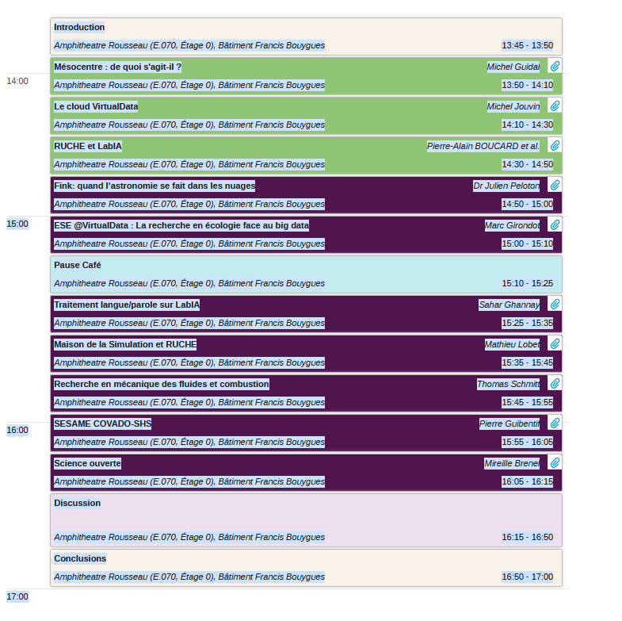
Journée lancement
06/12/2022
Retour
130 inscrits

Slide 6
Demandes depuis Nov. 2022
Novembre 2022:
DAVID (UVSQ): IA pour le TDS de données mécaniques (propulsion).
CMBC (Institut Curie/UPSay): chimie numérique.
Décembre 2022:
Centre Borelli (ENS): IA appliquée à l’imagerie médicale.
Janvier 2023:
LISN (UPSay): post-traitement de données CFD.
L2S (CS): simulation de réseaux IoT.
Février 2023:
IBISC (Évry): IA appliquée à l’analyse d’image en écologie.
Mars 2023 :
CS: GPU pour bases de données / graphes.
MICS (CS): IA pour l’analyse d’images.
Centre Borelli (ENS): IA pour l’analyse d’EEG.
L2S (CS): IA pour l’analyse d’images.
LISN/LRI (UPSay): IA appliquée à la cybersécurité.
LIDYL (CEA)/LCF (IOGS): IA pour analyse de données Laser ultra-fast.
Avril 2023:
LMPS (CS): mécanique des milieux continus (2 projets).
C2N (UPSay): structure électronique périodique.
IPS (ENS): reconstitution historique en réalité virtuelle.
SayFood (AgroParisTech): hébergement données scientifiques.
Mai 2023:
LGI (CS): urbanisme (simulation de trafic).
SONDRA (CS): spatial.
Juin 2023:
LPS (UPSay): structure électronique périodique.
LORIA (CS): méthodologie bioinformatique.
LPS (UPSay): cahier de laboratoire électronique.
Etc…. (quinzaine de demandes de juin à janvier 2024: majorité
pour accéder à Ruche et GPUs, une pour cloud et 2 pour LabIA)
Beaucoup de demandes en lien avec l’apprentissage profond (importance des ressources GPU...).
Une majorité d’origines automatiquement éligibles, mais quelques cas nécessitant de préciser/confirmer notre politique d’ouverture/facturation (UVSQ, Évry, CEA).
Augmentation progressive de la proportion des demandes émanant du périmètre employeur
Majoritairement HPC/GPU ce trimestre, avec en plus des demandes émergentes en lien avec le stockage/les données scientifiques.

Slide 7
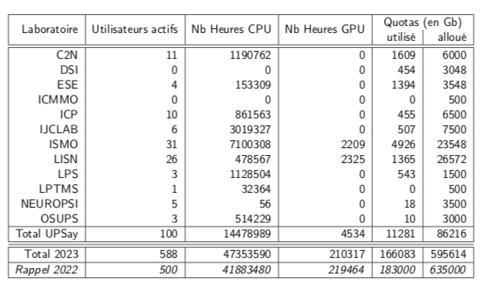
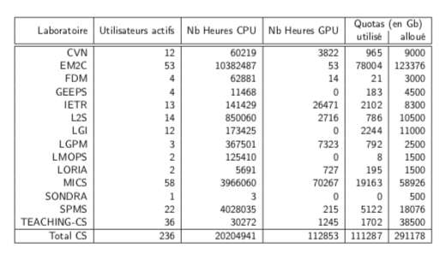
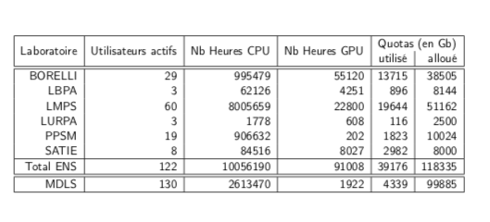
Consommation à RUCHE par labo en 2023

Slide 8
Accounting 2023 VD
Nombre de coeurs = 13000
vCPUxh délivrés = 74 MheuresxCPU (11600 joursxCPU)
Taux d’utilisation = 80% dont UPSaclay 20% et IJCLab 50%
3 gros consommateurs : ESE, IAS et LISN
Grande diversité de “petits” utilisateurs
vCPUXh par laboratoire (hors IJCLab)
Mésocentre : services/activités communs (formation, …)
Enseignement : JupyterHub
Vide : projets à l’affectation inconnue
0% n’est pas 0…

Slide 9
Nouvelles forces au sein du mésocentre
Poste Equipex MesoNet (profil Ingénieur en informatique scientifique - Analyse de données, HPC, IA; engagement de pérennisation par UPSaclay), arrivée le 1er avril d’Etienne Fayen.
Etienne est docteur en physique du LPS (« Numerical study of quasicrystals self-assembly”, soutenue fin 2022); même si pas informaticien de formation, expérience de travail au sein de l’université, du monde de la recherche et du calcul numérique. Assure le support utilisateurs et a commencé à prendre en charge aussi d'autres taches, par exemple l'animation au sein du GT-Support Mesonet.
Poste Springboard/action 2.4 (profil Administrateur système de plateformes de calculs scientifiques), arrivée le 1er septembre de William Smondack.
William est titulaire d'un diplôme d'ingénieur et d'un M2 en Electronique. Il a développé et affiné ses compétences en informatique en travaillant dans le contexte de la recherche universitaire, en qualité d'ingénieur de recherche, à deux occasions : au sein du LISV, Vélizy-Villacoublay (UVSQ) et au sein du LIMSI (UPSud/UPSaclay) ou il a contribué fortement à la mise en place de LabIA, qui fait partie du mésocentre. William a travaillé chez Atos en tant qu'Ingénieur HPC, avec un contrat CDI, a souhaité retourner travailler dans le milieu universitaire et y rester sur le long terme. Travaille principalement sur la plateforme de stockage CEPH du mésocentre.
Intégration pleinement satisfaisante des 2 collègues qui participent activement à la dynamique du mésocentre

Slide 10
Plateforme globale de stockage
La nouvelle plateforme apportée par le mésocentre
Financement CPER = 1 M€ (1/2 engagé en 2023)
Objectifs
Stockage “tiède” utilisable par les 2 plateformes
Stockage pérenne mais non archivé de données scientifiques
2 modes d’accès principaux envisagés
Staging (push/pull) : protocole S3, adapté aux données volumineuses, fortement parallélisable. API ou utilitaires.
Dropbox-like : évaluation de la solution CERNBox (owncloud)
Statut
Plateforme, basée sur Ceph, opérationelle depuis l’été : 1 à 2 PB actuellement suivant mode de replication, 3 à 4 prochainement
Tests de perfs S3 effectués avec le service Fink (Vera Rubin Observatory) assez exigeant : idem HDFS
CERNBox en cours de déploiement : chimistes ENS intéressés par tester
Contacts avec I2BC et MSH: Intéressés par investir (prochainement) dans la plateforme (gros besoins) :
Projet Covado-SHS (SESAME IdF, en lien avec l’IR PROGEDO)
+ Chimistes de l'ENS dont la plateforme est saturée et "obsolète"

Slide 11
Demande de subvention département Essonne pour des processeurs ARM dans le cloud@VirtualData
Les acteurs du mésocentre explorent toutes les voies permettant de réduire la facture énergétique et l'impact écologique des calculs effectués sur l'ensemble de l'Université.
Une possibilité prometteuse coté cloud : agir directement au niveau des composants électroniques et intégrer des nouveaux processeurs de type ARM, issus des technologies de téléphonie mobile, composants bien plus frugaux énergétiquement que les processeurs ‘classiques’ (CISC). Des études menées sur des cas d’usage comparables au notre montrent une réduction de la consommation de l’ordre du 30% (en allant potentiellement jusqu’à 60% ).
Demande de subvention de 50K€ pour achat d’une serveur ARM (environ 1000 coeurs) présentée au département de l’Essonne en juin 2023 (projet auditionné mi juin 2023)
Accord obtenu fin septembre 2023
Achat sur le point d’être lancé début 2024

Slide 12
Impacts coûts électriques 2023
Enjeux énergétiques
Sensibilisation sobriété énergétique / hébergement mésocentre : réunion avec les DUs périmètre composantes le 21/4/2023
Evolution prix kWh 2023 / 2022 : x3, pas spécifique à Pais Saclay
En 2022 : +20% finalement
Un problème spécifique à l’université : prix kWh +40% par rapport à IDRIS, discussion en cours... Pas nouveau... Affecte le bat. 206
kWh 2023 = IDRIS (RUCHE): 0,31€ soit 2,7 k€/kWan (8,76 MWh); VD: 0,45€ soit 3,95 k€/kWan
Au-delà du coût, 1 kWh = 70 gCO2 (source : Electricity Maps 2022)
Les ressources mutualisées restent la voie la plus efficace de la sobriété énergétique : maximisation de l’utilisation des ressources, hébergement au PUE optimisé
VirtualData:
PUE=1,25 (Power Usage Effectiveness, ratio consommation réelle / consommation des machines)
~262 kW (210 kW IT) actuellement, soit 2,3 GWh/an (300 k€) : stable malgré évolution des ressources
~50% consommés par les ressources non mutualisées dont DSI Paris Saclay (déménagement salle historique)
Fort renouvellement des ressources mutualisées : pas forcément le cas des ressources de laboratoire
Ruche/LabIA:
+150 k€ d’électricité en 2023 à périmètre constant, réduit à +100 k€ par arrêt de 30% RUCHE

Slide 13
RUCHE:
Machine récente et homogène : pas de possibilité d’arrêter les plus vieilles ressources
Des possibilités d’éteindre les GPUs inutilisés et de les allumer à la demande
(un GPU est très efficace énergétiquement quand il est utilisé mais c’est un désastre quand il ne l’est pas)
Objectif : réduire la consommation électrique annuelle d’environ 30%
Actuellement extinction d’une partie de la machine en réduisant les ressources disponibles : temps d’attente augmenté mais supportable
Réflexion sur un arrêt plus significatif pendant les périodes de vacances
La diminution des ressources “allumées” ne doit pas déporter les usages vers des machines de laboratoire moins efficaces
Renouvellement important des ressources ces dernières années dans le cadre de différents projets
Gain énergétique par coeur de l’ordre de x10 par rapport à une machine de 10 ans
Tendance à conserver les anciennes ressources allumées pour les besoins de test : machines arrêtées cet automne, sans impact sur les utilisateurs
Augmentation considérable des ressources du cloud en 3 ans sans impact énergétique majeur
Autres actions possibles
Eteindre une partie des ressource : contrairement à une machine HPC (batch), pas de système de queues donc besoin de garder un peu de marge (actuellement 20%)
Avoir une politique de réclamation des ressources démarrées mais pas utilisées plus agressives
Diminuer les fréquences d’horloge dans les périodes où l'électricité est particulièrement chère : nécessite de recevoir une notification ou d’avoir un planning
Cloud/VD:

Slide 14
Sobriété énergétique : ressources laboratoires
Le plus gros gisement : 50% de l’électricité mais pas de la puissance délivrée
Beaucoup de matériel des laboratoires hors IJCLab sont présents depuis ~10 ans (et ils n’étaient pas forcément neufs quand ils ont été installés)
Favoriser une évaluation de l’utilisation des ressources mutualisées en remplacement des ressources spécifiques : un investissement, des personnes pour aider (Marco Leoni, Etienne Fayen)
Le matériel au bat. 206 est la partie émergée de l’iceberg dans une salle efficace énergétiquement
Sans doute beaucoup de clusters dans les laboratoires qui sont plus problématiques encore et gagneraient à être hébergés au bat. 206
Hébergement bat. 206 : bénéficier d’une infrastructure résiliente et redondante, aucun arrêt pour problème technique depuis 10 ans

Slide 15
Mésocentre et partage des données de la recherche
Partage de données stables et significatives, mises en forme
Par exemple, associées à une publication, associées à un résultat non publié (« négatif »),…
Entrepôts thématiques (au plan national, européen, mondial)
Elixir (https://elixir-europe.org/) : bio-informatique
GAIA-Data (https://www.gaia-data.org/): observation du système Terre
Humanités Numériques (https://www.huma-num.fr/), PROGEDO (https://www.progedo.fr/ ) (associé à un réseau
de "Pôles Universitaires de Données" (en sciences sociales), dont l'un vient de démarrer à l'ENS-PS), …
Entrepôt généraliste national: Recherche Data Gouv
(https://recherche.data.gouv.fr/fr)
Besoin d’un stockage pour des données en cours d’élaboration
Partagées entre quelques collaborateurs
Stockage sécurisé, local ➔ Mésocentre
Données décrites par un Plan de Gestion de Données, mises en forme
Services aux utilisateurs: Atelier de la Donnée Paris-Saclay
Renfort de trois recrutements en septembre 2022 pour accompagner les chercheurs en matière d’ouverture des données
Déposer ses données, savoir repérer et utiliser les données des autres
Renfort de deux recrutements en septembre 2023
Aspects juridiques: mes données sont-elles partageables telles quelles ?
Aspect informatique / « records management »: quelle organisation pour les jeux de données dans l’espace de stockage ?
Une montée en compétence indispensable dès l’automne 2023, synchrone avec le déploiement du système
de stockage

Slide 16
Projet MesoNET
Fédération des mésocentres : Equipex+ (http://mesonet.fr)
Des machines achetées par le projet : pas pour UPSaclay
Un portail d’accès aux ressources avec un service d’autorisation global basé sur OpenID Connect (+ clés SSH pour accès aux machines)
Une plateforme globale de stockage basée sur iRods avec R/D sur la solution Rucio (https://rucio.cern.ch)
Réfléchir à une structure pérenne de coordination de l’informatique scientifique en France
Mésocentre UPSaclay très actif dans le projet : gouvernance et activités techniques
Héberge le service d’autenthification (INDIGO IAM)
Leader de la R/D Rucio, hébergement de l’instance PoC
Participation aux Groupes “Support Mutualisé” (E. Fayen), “IR” (G. Bernadat), “Stockage (M. Jouvin),…

Slide 17
Nouvelles diverses du mésocentre
Rapport cabinet chaleur fatale VD: un cabinet extérieur, contacté par les services du patrimoine de l’Université, a rendu un rapport en mars dernier sur l’utilisation de la chaleur fatale de VD pour chauffer des bâtiments de l’Université, où il apparait qu’un investissement de 200 à 300k€ serait rentabilisé au bout de 5 à 6 ans.
hébergement CS et AgroParisTech à VD: convention en cours de rédaction entre CS et UPSaclay/DSI (modèle économique: consommation électrique + coût d’hébergement hors électricité: frais de maintenance, coût d’opération, d’amortissement construction de la salle)
Mise en opération (juin 2023) du 3ème site de stockage à Digiteo: fonctionnement d’une dizaine de k€/an (principalement dû à l’électricité… sans les coûts en personnel…); arrivée prochaine de ~3PB de stockage financés par le CPER.
Projet de cloud commun avec IPP
T. Schmitt a remplacé R. Vicquelin dans le COPIL comme représentant RUCHE-CS
Projet d’héberger avec IPP les JCAD 2024 (ou 2025): demande soumise

Slide 18
A travailler: modèle économique à consolider
Continuer à travailler sur le modèle économique du mésocentre; actuellement:
VD: électricité payée par l’Université; frais de fonctionnement par les hébergés (moins cher que si l’hébergement était local)
Ruche: électricité + frais de fonctionnement payés par ENS, CS et UPSaclay
Questions:
Comment gérer les augmentations du prix de l’électricité (tutelles, labos,…)
1/3 des machines de Ruche ont été à l’arrêt en 2023 –remise en marche début février 2024-; l'arrêt d’1/3 de machines récentes fragilise les scénarios de croissance et de renouvellement et ne peut pas être pérénisé.
Mise à contribution de certains labos forts consommateurs de Ruche + contribution « préciput site »; tarif de l’électricité de VD en cours de discussion avec la DAPI d’UPSaclay car « gonflé »)
Prolongation du Ruche actuel de 2 ou 3 ans: maintenance de 120 à 140k€/an à prévoir?
Qui paye le stockage? (forfait, seulement gros projets, tutelles,…)

